Slide 1
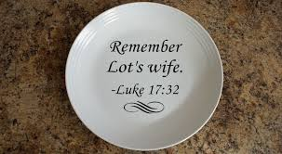

Slide 2
2 Tim. 3:5
"Hulle sal nog die uiterlike skyn van die godsdiens hê, maar die krag van die godsdiens sal hulle nie ken nie. Bly weg van sulke mense af. "

Slide 4
"Nothing so hardens the heart of man as a barren familiarity with sacred things.“
J C Ryle

Slide 6
1 Sam. 15:22-23
"Maar Samuel antwoord: "Is brandoffers en ander diereoffers net so aanneemlik vir die Here as gehoorsaamheid aan sy bevel? Nee, gehoorsaamheid is beter as offerande, om te luister is beter as die vet van ramme. Weerspannigheid is net so erg as die sonde van waarsêery;

Slide 8
Jak. 4:4
"Weet julle nie, julle ontroues, dat vriendskap met die wêreld vyandskap teen God is nie? Wie 'n vriend van die wêreld wil wees, wys daarmee dat hy 'n vyand van God is. "

Slide 9
1 Joh. 2:15
"Moenie die sondige wêreld en die dinge van die wêreld liefhê nie. As iemand die wêreld liefhet, is die Vader se liefde nie in hom nie. "

Slide 11
Luk. 9:62
"Toe sê Jesus: "Iemand wat die hand aan die ploeg slaan en aanhou omkyk na wat agter is, is nie geskik vir die koninkryk van God nie."

Slide 13
Heb. 10:31
"Dit is verskriklik om in die hande van die lewende God te val."

